Slide 1


幂的乘方

Slide 2
探究准备
填空：
1.求几个相同因数的积的运算叫做____,乘方的结果叫做___,a²=__×__，(10⁴)²=__×__;
2.同底数幂相乘，底数___,指数___;b²·b³=___
3.b²+b²=____;
(-3)²=___ -3²=____
(-2)³=___ -2³=____
乘方
幂
a a
10⁴ 10⁴
不变
相加
b⁵
2b²
9
-9
-8
-8

Slide 3
自主探究
求几个相同因数的积的运算
乘方
根据 意义和同底数幂的乘法法则填空：
4
4
4
2
3
3
3
3
3
3
5

Slide 4

猜一猜：

Slide 5
猜想探索
对于任意底数a与任意正整数m、n结果又怎样
（其中m , n都是正整数）
n个
n个

Slide 6
想一想
下式从左边到右边是怎样变化的？
指数相乘
底数不变
幂的乘方法则
不变
相乘
幂的乘方，底数____，指数_____。

Slide 7
想一想：同底数幂的乘法法则与幂的乘方法则有什么相同点和不同点？

Slide 8
同底数幂相乘
底数不变
指数相乘
指数相加
其中m , n都是正整数
幂的乘方
Notes:
www.czsx.com.cn

Slide 9
例1 计算:
(1)(10³)⁵ (2)(a⁴)²
(3)(a^{m})² (4)-(X⁴)³
解:
(1) (10³)⁵=10^{3×5}=10¹⁵
(2) (a⁴)²=a^{4×2}=a⁸
(3) (a^{m})² =a^{m×2}=a^{2m}
(4) -(X⁴)³=-X^{4×3}=-X¹²

Slide 10
同步练习
计算：
(1) (10³)³ (2) (x³)²
(3) (a³)^{m} (4)-(x^{m})⁵
解：(1) (10³)³ =10^{3×3} =10⁹
(2) (x³)² =x^{3×2}=x⁶
(3) (a³)^{m} =a^{3×m}=a^{3m}
(4)-(x^{m})⁵=-x^{m×5}=-x^{5m}

Slide 11
火眼金睛
下面计算是否正确？如有错误请改正。
(1)X³·X³=2X³
(2) X²+X²=X⁴
(3) a⁴·a²=a⁶
(4) (a³)⁷=a¹⁰
(5) (X⁵)³=X¹⁵
(6)-(a³)⁴=a¹²
×
X³·X³=X⁶
×
X²+X²=2X²
√
×
(a³)⁷=a²¹
√
×
-(a³)⁴=-a¹²
Notes:
www.czsx.com.cn

Slide 12
例2计算
（1）-(a²)³·a⁵ （2） a²a⁴+(a³)²
解（1）原式=-a^{2×3}·a⁵
=-a⁶·a⁵
=-a¹¹
（2）原式=a²⁺⁴+a^{3×2}
=a⁶+a⁶
=2a⁶

Slide 13

抢答题
题目
答案

Slide 14
拓展延伸
1. 算一算: (1) –(a²)³·(a⁴)³
(2)(X²)²·X⁴+(X²)⁴
解:
(1) –(a²)³·(a⁴)³ =-a^{2×3}a^{4×3}=-a⁶a¹²
=-a⁶⁺¹²=-a¹⁸
(2)(X²)²·X⁴+(X²)⁴=X⁴X⁴+X⁸=X⁸+X⁸=2X⁸

Slide 15

逆向思维
（a^{m}）^{n}＝a^{mn}反过来又是什么呢？
a^{mn} ＝ （a^{m}）^{n}
(其中m , n都是正整数)
思考：a^{3m} =( )³
a^{m}

Slide 16

能力挑战
动脑筋！
8
1、若 a^{m} = 2, 则a^{3m} =_____.
2、若 m^{x} = 2, m^{y} = 3 ,
则 m^{x+y} =____, m^{3x+2y} =______.
6
72
Notes:
www.czsx.com.cn

Slide 17
这节课你学到了什么？
畅所欲言！

Slide 18
小结
运算性质：
(a^{m})^{n} = a^{mn} (m,n 都是正整数).
不变
相乘
底 数 ，
指数 .
幂的乘方
思想方法：
证明
应用
猜想

Slide 19
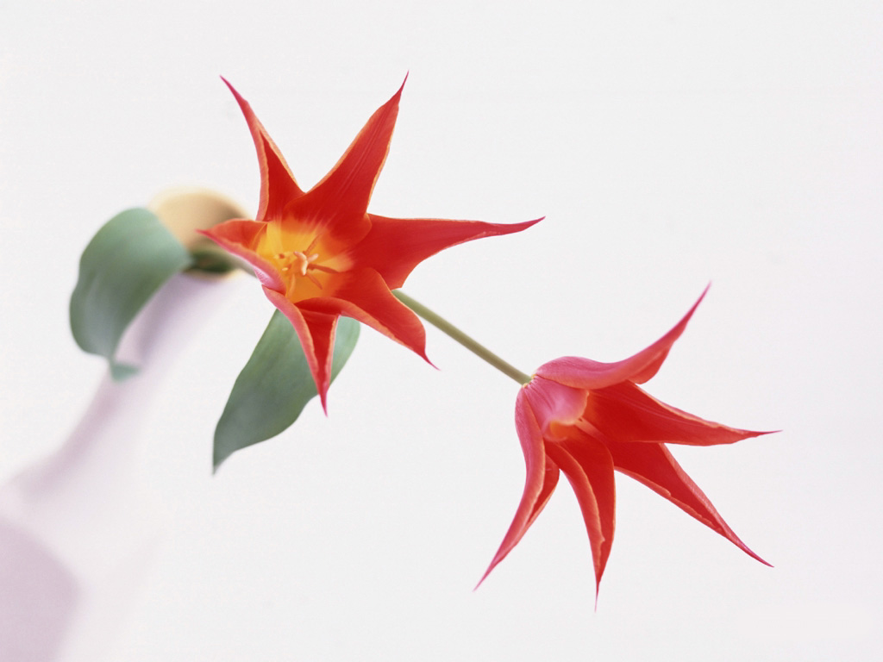
再见

